Slide 1
TREAP
Giảng viên hướng dẫn:
ThS. Nguyễn Thanh Sơn
Thành viên thực hiện:
Lâm Minh Tuấn – 20520843
Đậu Văn Nam - 20521626

Slide 2
Nội dung chính
Nhắc lại các cấu trúc dữ liệu đã học có liên quan
Bài toán dẫn nhập
Treap là gì? Các tính chất của treap
Các thao tác trên treap
Implicity treap
GIỚI THIỆU MỘT SỐ THAO TÁC truy vấn trên đoạn sử dụng implicity treap
PHÂN TÍCH HIỆU SUẤT CỦA TREAP
SO SÁNH TREAP VỚI CÂY AVL
Ưu nhược điểm của treap
Ứng dụng thực tế và demo

Slide 3
Cấu trúc dữ liệu và giải thuật nâng cao
NHẮC LẠI CÁC CẤU TRÚC DỮ LIỆU ĐÃ HỌC CÓ LIÊN QUAN
Cây nhị phân tìm kiếm (BST):
Node con trái có giá trị nhỏ hơn node cha.
Node con phải có giá trị lớn hơn node cha.
Heap:
Node cha có giá trị lớn hơn tất cả các node con (Max – Heap).
Node cha có giá trị nhỏ hơn tất cả các node con (Min – Heap).

Slide 4
Cấu trúc dữ liệu và giải thuật nâng cao
BÀI TOÁN DẪN NHẬP
Cây nhị phân tìm kiếm được xây dựng theo phương pháp chèn thông thường có thể khiến cây bị mất cân bằng nghiêm trọng dẫn đến thời gian thực hiện các thao tác trên cây lớn.
Ví dụ: Cây nhị phân tìm kiếm được tạo ra từ dãy:
30, 20, 10, 50, 40
10
30
20
20
30
10
40
50
50
40
Thời gian thực hiện các thao tác cơ bản: O(n)!

Slide 5
Cấu trúc dữ liệu và giải thuật nâng cao
BÀI TOÁN DẪN NHẬP
Giải pháp đơn giản: Xáo trộn dãy số!
Tuy nhiên không thể có được toàn bộ dữ liệu đầu vào.
TREAP = TREE + HEAP

Slide 6
Cấu trúc dữ liệu và giải thuật nâng cao
TREAP LÀ GÌ?
87
10
Treap là cấu trúc dữ liệu kết hợp giữa cây nhị phân tìm kiếm và Heap.
Mỗi một node trong Treap gồm khóa và độ ưu tiên.
85
8
76
40
80
5
CÁC TÍNH CHẤT CỦA TREAP
65
70
53
20
23
60
Node con trái có khoá nhỏ hơn node cha và node con phải có khoá lớn hơn node cha (tính chất của cây nhị phân tìm kiếm).
Độ ưu tiên của từng node nhỏ hơn độ ưu tiên của node cha của nó (tính chất của Max – Heap).
23
60

Slide 7
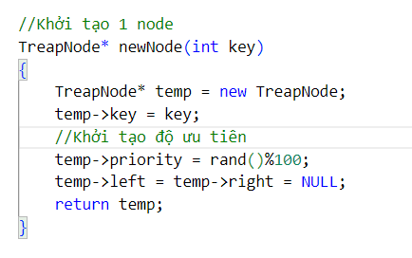
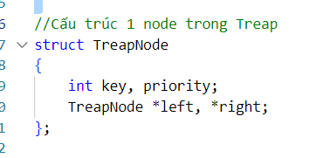
Cấu trúc dữ liệu và giải thuật nâng cao
CẤU TRÚC 1 NODE TRONG TREAP

Slide 8
Cấu trúc dữ liệu và giải thuật nâng cao
CÁC THAO TÁC TRÊN TREAP
Thêm node vào Treap
Tìm kiếm giá trị trên Treap
Xóa node khỏi Treap

Slide 9
Cấu trúc dữ liệu và giải thuật nâng cao
NHẮC LẠI THAO TÁC XOAY
y
Xoay phải(x, y)
x
x
c3
c1
y
c1
c2
Xoay trái(x, y)
c2
c3
Tính chất cây nhị phân tìm kiếm vẫn được bảo toàn:
key(c1) < key(x) < key(c2) < key (y) < key(c3)

Slide 10
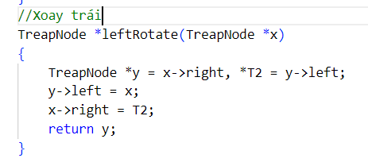
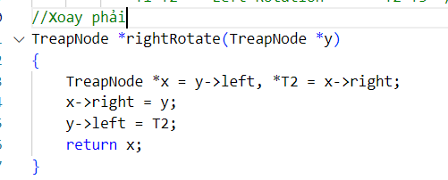
Cấu trúc dữ liệu và giải thuật nâng cao
NHẮC LẠI THAO TÁC XOAY

Slide 11
Cấu trúc dữ liệu và giải thuật nâng cao
THÊM NODE VÀO TREAP
Thêm node vào Treap:
Thêm node vào Treap như thêm node vào cây nhị phân tìm kiếm dựa theo khoá.
Thực hiện thao tác xoay để bảo toàn tính chất của Max – Heap:
Nếu node mới được thêm vào bên trái và node cha của node đó có độ ưu tiên thấp hơn, thực hiện xoay phải.
Nếu node mới được thêm vào bên phải và node cha của node đó có độ ưu tiên thấp hơn, thực hiện xoay trái.
Thực hiện cho đến khi cây đảm bảo cả 2 tính chất.

Slide 12
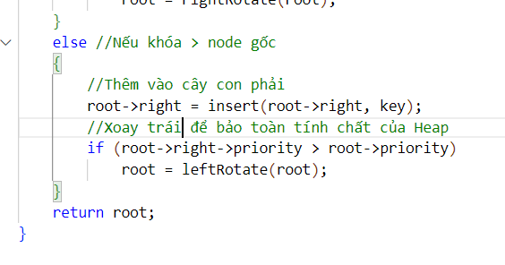
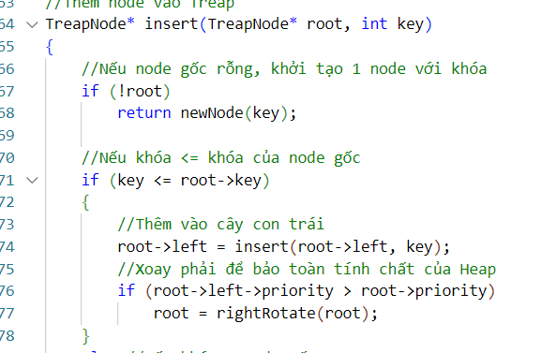
Cấu trúc dữ liệu và giải thuật nâng cao
THÊM NODE VÀO TREAP

Slide 13
Cấu trúc dữ liệu và giải thuật nâng cao
XÂY DỰNG TREAP BẰNG THAO TÁC THÊM NODE
(20, 53), (10, 87), (5, 80), (8, 85), (40, 76), (60, 23), (70, 65)
Giá trị màu xanh là khoá của node.
Giá trị màu đỏ là độ ưu tiên của node. (được khởi tạo ngẫu nhiên)
Thêm node (20, 53) vào Treap:
53
20

Slide 14

Cấu trúc dữ liệu và giải thuật nâng cao
XÂY DỰNG TREAP BẰNG THAO TÁC THÊM NODE
(20, 53), (10, 87), (5, 80), (8, 85), (40, 76), (60, 23), (70, 65)
Thêm node (10, 87) vào Treap:
53
20
87
10
Vi phạm tính chất Max – Heap dựa theo độ ưu tiên: 53 < 87

Slide 15
Cấu trúc dữ liệu và giải thuật nâng cao
XÂY DỰNG TREAP BẰNG THAO TÁC THÊM NODE
(20, 53), (10, 87), (5, 80), (8, 85), (40, 76), (60, 23), (70, 65)
Thêm node (10, 87) vào Treap:
53
20
87
10
Thực hiện phép xoay phải!

Slide 16
Cấu trúc dữ liệu và giải thuật nâng cao
XÂY DỰNG TREAP BẰNG THAO TÁC THÊM NODE
(20, 53), (10, 87), (5, 80), (8, 85), (40, 76), (60, 23), (70, 65)
Thêm node (10, 87) vào Treap:
87
10
53
20

Slide 17
Cấu trúc dữ liệu và giải thuật nâng cao
XÂY DỰNG TREAP BẰNG THAO TÁC THÊM NODE
(20, 53), (10, 87), (5, 80), (8, 85), (40, 76), (60, 23), (70, 65)
Thêm node (5, 80) vào Treap:
87
10
80
5
53
20

Slide 18
Cấu trúc dữ liệu và giải thuật nâng cao
XÂY DỰNG TREAP BẰNG THAO TÁC THÊM NODE
(20, 53), (10, 87), (5, 80), (8, 85), (40, 76), (60, 23), (70, 65)
Thêm node (8, 85) vào Treap:
87
10
80
5
53
20
85
8
Vi phạm tính chất Max – Heap dựa theo độ ưu tiên: 80 < 85

Slide 19
Cấu trúc dữ liệu và giải thuật nâng cao
XÂY DỰNG TREAP BẰNG THAO TÁC THÊM NODE
(20, 53), (10, 87), (5, 80), (8, 85), (40, 76), (60, 23), (70, 65)
Thêm node (8, 85) vào Treap:
87
10
80
5
53
20
85
8
Thực hiện phép xoay trái!

Slide 20
Cấu trúc dữ liệu và giải thuật nâng cao
XÂY DỰNG TREAP BẰNG THAO TÁC THÊM NODE
(20, 53), (10, 87), (5, 80), (8, 85), (40, 76), (60, 23), (70, 65)
Thêm node (8, 85) vào Treap:
87
10
85
8
53
20
80
5

Slide 21
Cấu trúc dữ liệu và giải thuật nâng cao
XÂY DỰNG TREAP BẰNG THAO TÁC THÊM NODE
(20, 53), (10, 87), (5, 80), (8, 85), (40, 76), (60, 23), (70, 65)
Thêm node (40, 76) vào Treap:
87
10
85
8
53
20
80
5
76
40
Vi phạm tính chất Max – Heap dựa theo độ ưu tiên: 53 < 76

Slide 22
Cấu trúc dữ liệu và giải thuật nâng cao
XÂY DỰNG TREAP BẰNG THAO TÁC THÊM NODE
(20, 53), (10, 87), (5, 80), (8, 85), (40, 76), (60, 23), (70, 65)
Thêm node (40, 76) vào Treap:
87
10
85
8
53
20
80
5
76
40
Thực hiện phép xoay trái!

Slide 23
Cấu trúc dữ liệu và giải thuật nâng cao
XÂY DỰNG TREAP BẰNG THAO TÁC THÊM NODE
(20, 53), (10, 87), (5, 80), (8, 85), (40, 76), (60, 23), (70, 65)
Thêm node (40, 76) vào Treap:
87
10
85
8
76
40
80
5
53
20

Slide 24
Cấu trúc dữ liệu và giải thuật nâng cao
XÂY DỰNG TREAP BẰNG THAO TÁC THÊM NODE
(20, 53), (10, 87), (5, 80), (8, 85), (40, 76), (60, 23), (70, 65)
Thêm node (60, 23) vào Treap:
87
10
85
8
76
40
80
5
53
20
23
60

Slide 25
Cấu trúc dữ liệu và giải thuật nâng cao
XÂY DỰNG TREAP BẰNG THAO TÁC THÊM NODE
(20, 53), (10, 87), (5, 80), (8, 85), (40, 76), (60, 23), (70, 65)
Thêm node (70, 65) vào Treap:
87
10
85
8
76
40
80
5
53
20
23
60
65
70
Vi phạm tính chất Max – Heap dựa theo độ ưu tiên: 23 < 65

Slide 26
Cấu trúc dữ liệu và giải thuật nâng cao
XÂY DỰNG TREAP BẰNG THAO TÁC THÊM NODE
(20, 53), (10, 87), (5, 80), (8, 85), (40, 76), (60, 23), (70, 65)
Thêm node (70, 65) vào Treap:
87
10
85
8
76
40
80
5
53
20
23
60
65
70
Thực hiện phép xoay trái!

Slide 27
Cấu trúc dữ liệu và giải thuật nâng cao
XÂY DỰNG TREAP BẰNG THAO TÁC THÊM NODE
(20, 53), (10, 87), (5, 23), (8, 85), (40, 76), (60, 23), (70, 65)
Hoàn thành xây dựng Treap
87
10
85
8
76
40
80
5
53
20
65
70
23
60

Slide 28
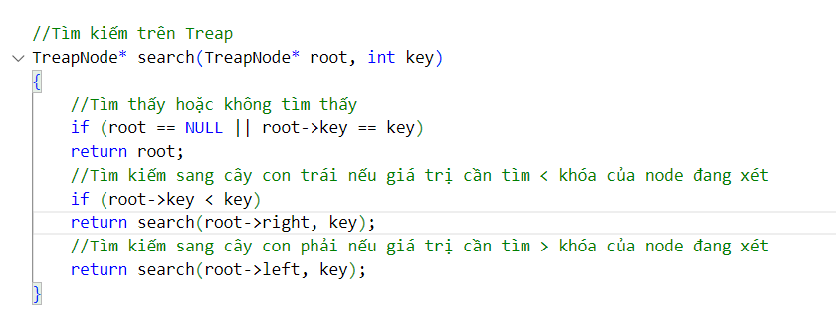
Cấu trúc dữ liệu và giải thuật nâng cao
TÌM KIẾM GIÁ TRỊ TRÊN TREAP

Slide 29
Cấu trúc dữ liệu và giải thuật nâng cao
TÌM KIẾM TRÊN TREAP
Tìm kiếm giá trị: 60
87
10
85
8
76
40
80
5
53
20
65
70
23
60
23
60
Tìm thấy node!

Slide 30
Cấu trúc dữ liệu và giải thuật nâng cao
XÓA NODE KHỎI TREAP
Xoá node khỏi Treap:
Nếu node cần xóa là node lá, xoá nó khỏi Treap.
Nếu node cần xóa có 1 cây con, xóa node đó và thay thế node đó bằng cây con của node đó.
Nếu node cần xóa có 2 cây con, gán độ ưu tiên của node cần xóa là -∞ và thực hiện xoay cho đến khi node cần xóa rơi vào trường hợp 1 hoặc 2.
Xoay trái khi node gốc của cây con phải có độ ưu tiên cao hơn.
Xoay phải khi node gốc của cây con trái có độ ưu tiên cao hơn.

Slide 31
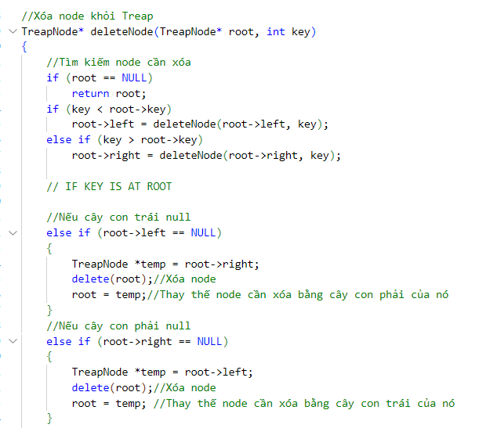
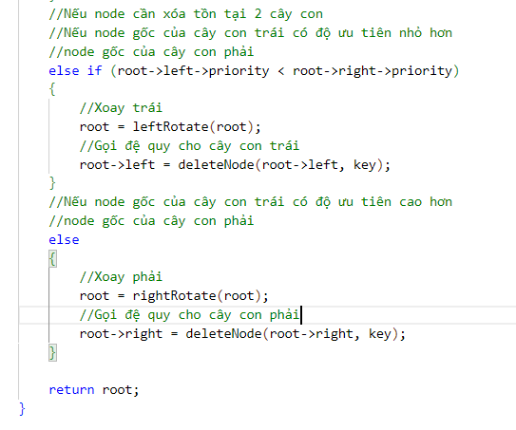
Cấu trúc dữ liệu và giải thuật nâng cao
XÓA NODE KHỎI TREAP

Slide 32
Cấu trúc dữ liệu và giải thuật nâng cao
XOÁ NODE KHỎI TREAP
Xoá node
53
20
87
10
85
8
76
40
80
5
53
20
65
70
23
60

Slide 33
Cấu trúc dữ liệu và giải thuật nâng cao
XOÁ NODE KHỎI TREAP
Xoá node
65
70
87
10
85
8
76
40
80
5
53
20
65
70
23
60

Slide 34
Cấu trúc dữ liệu và giải thuật nâng cao
XOÁ NODE KHỎI TREAP
Xoá node
76
40
87
10
85
8
76
40
80
5
53
20
65
70
23
60

Slide 35
Cấu trúc dữ liệu và giải thuật nâng cao
XOÁ NODE KHỎI TREAP
Xoá node
76
40
87
10
85
8
-∞
40
80
5
53
20
65
70
23
60

Slide 36
Cấu trúc dữ liệu và giải thuật nâng cao
XOÁ NODE KHỎI TREAP
Xoá node
76
40
87
10
85
8
65
70
80
5
-∞
40
53
20
23
60

Slide 37
Cấu trúc dữ liệu và giải thuật nâng cao
XOÁ NODE KHỎI TREAP
Xoá node
76
40
87
10
85
8
65
70
80
5
-∞
40
53
20
23
60

Slide 38
Cấu trúc dữ liệu và giải thuật nâng cao
TÁCH 1 TREAP THÀNH 2 TREAP
Tách 1 Treap thành 2 Treap L và R theo k. Tất cả khóa trên L nhỏ hơn k và tất cả khóa trên R lớn hơn k.
Các bước thuật toán:
Nếu khóa của node gốc nhỏ hơn k, gọi đệ quy hàm tách trên cây con phải của node gốc và đưa cây con trái của node gốc vào L.
Nếu khóa của node gốc lớn hơn k, gọi đệ quy hàm tách trên cây con trái của node gốc và đưa cây con phải của node gốc vào R.
Dừng khi L chứa tất cả khóa nhỏ hơn k.

Slide 39
Cấu trúc dữ liệu và giải thuật nâng cao
TÁCH 1 TREAP THÀNH 2 TREAP
Tách 1 Treap thành 2 Treap theo 50
87
10
87
10
85
8
76
40
85
8
76
40
80
5
53
20
65
70
80
5
53
20
65
70
23
60
23
60

Slide 40
Cấu trúc dữ liệu và giải thuật nâng cao
GỘP 2 TREAP THÀNH 1 TREAP
Gộp 2 Treap L, R thành 1 Treap.
Điều kiện: tất cả khóa trên L nhỏ hơn tất cả khóa trên R.
Các bước thuật toán:
Nếu node gốc của L có độ ưu tiên cao hơn, gọi đệ quy hàm gộp trên cây con phải của nó.
Nếu node gốc của R có độ ưu tiên cao hơn, gọi đệ quy hàm gộp trên cây con trái của nó.

Slide 41
Cấu trúc dữ liệu và giải thuật nâng cao
GỘP 2 TREAP THÀNH 1 TREAP
87
10
87
10
85
8
76
40
85
8
76
40
80
5
53
20
65
70
80
5
53
20
65
70
23
60
23
60

Slide 42
Cấu trúc dữ liệu và giải thuật nâng cao
CHÈN VÀO TREAP BẰNG TÁCH VÀ GỘP
Chèn vào Treap một node có giá trị k.
Tách 1 Treap thành 2 Treap L và R theo k.
Gộp R và node mới thành R mới.
Gộp L và R mới.

Slide 43
Cấu trúc dữ liệu và giải thuật nâng cao
CHÈN VÀO TREAP BẰNG TÁCH VÀ GỘP
Thêm node (30, 15) vào Treap:
87
10
85
8
76
40
80
5
53
20
65
70
23
60

Slide 44




Cấu trúc dữ liệu và giải thuật nâng cao
CHÈN VÀO TREAP BẰNG TÁCH VÀ GỘP
Thêm node (30, 15) vào Treap:
Treap L được tách
Treap R được tách
87
10
15
30
76
40
85
8
65
70
53
20
23
60
80
5
Gộp
Gộp

Slide 45

Cấu trúc dữ liệu và giải thuật nâng cao
CHÈN VÀO TREAP BẰNG TÁCH VÀ GỘP
Thêm node (30, 15) vào Treap:
Treap L được tách
Treap R được tách
87
10
76
40
85
8
15
30
65
70
53
20
23
60
80
5
Gộp

Slide 46
Cấu trúc dữ liệu và giải thuật nâng cao
CHÈN VÀO TREAP BẰNG TÁCH VÀ GỘP
Thêm node (30, 15) vào Treap:
87
10
85
8
76
40
80
5
53
20
65
70
15
30
23
60

Slide 47
Cấu trúc dữ liệu và giải thuật nâng cao
XÓA KHỎI TREAP BẰNG TÁCH VÀ GỘP
Xóa khỏi Treap một node có khóa k.
Tách 1 Treap thành 2 Treap L và R theo k. (R chứa node khóa k).
Tách R thành 2 Treap L’ và R’. (L’ chứa duy nhất node khóa k).
Xóa node khóa k.
Gộp L và R’.

Slide 48
Cấu trúc dữ liệu và giải thuật nâng cao
XÓA KHỎI TREAP BẰNG TÁCH VÀ GỘP
Xoá node
85
8
87
10
85
8
76
40
80
5
53
20
65
70
15
30
23
60

Slide 49


Cấu trúc dữ liệu và giải thuật nâng cao
XÓA KHỎI TREAP BẰNG TÁCH VÀ GỘP
Xoá node
85
8
L
R’
80
5
L’
87
10
85
8
76
40
53
20
65
70
15
30
23
60
Gộp

Slide 50
Cấu trúc dữ liệu và giải thuật nâng cao
XÓA KHỎI TREAP BẰNG TÁCH VÀ GỘP
Xoá node
85
8
87
10
80
5
76
40
53
20
65
70
15
30
23
60

Slide 51
Cấu trúc dữ liệu và giải thuật nâng cao
IMPLICITY TREAP
Là Treap có khóa là chỉ số của phần tử trong mảng.
Giúp cho Treap có thể thực hiện một số thao tác truy vấn trên đoạn.

Slide 52
Cấu trúc dữ liệu và giải thuật nâng cao
GIỚI THIỆU MỘT SỐ THAO TÁC TRUY VẤN TRÊN ĐOẠN SỬ DỤNG IMPLICITY TREAP
Chèn phần tử vào vị trí bất kì trong mảng.
Tìm tổng, min, max trên đoạn.
…

Slide 53
Cấu trúc dữ liệu và giải thuật nâng cao
GIỚI THIỆU MỘT SỐ THAO TÁC TRUY VẤN TRÊN ĐOẠN SỬ DỤNG IMPLICITY TREAP
Chèn phần tử vào vị trí bất kì trong mảng.
Giả sử ta cần chèn phần tử vào vị trí p, ta chia mảng thành 2 mảng con [0…p-1] và [p..n-1] bằng cách tách 2 Treap thành L và R. Sau đó ta gộp node mới với R và gộp một lần nữa L và R. Ta được một mảng chứa phần tử đã được chèn vào vị trí p.

Slide 54
Cấu trúc dữ liệu và giải thuật nâng cao
GIỚI THIỆU MỘT SỐ THAO TÁC TRUY VẤN TRÊN ĐOẠN SỬ DỤNG IMPLICITY TREAP
Tìm min, max, tổng trên đoạn
Trước tiên ta tạo thêm một biến để lưu giá trị các truy vấn.
Truy vấn trên đoạn [l:r]: Gọi hàm tách 2 lần và chia Treap thành T1 [0:l-1], T2 [l:r], T3 [r..n-1]. Sau đó truy vấn và sau khi có kết quả ta gọi hàm gộp 2 lần để khôi phục lại thành Treap ban đầu.

Slide 55
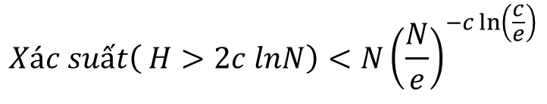
Cấu trúc dữ liệu và giải thuật nâng cao
PHÂN TÍCH HIỆU SUẤT CỦA TREAP
Hiệu suất của các thao tác trên cây phụ thuộc vào chiều cao cây.
=> Câu hỏi: một Treap có N node, có bao nhiêu khả năng nó có chiều cao lớn hơn nhiều so với các cấu trúc cây tự cân bằng khác như cây AVL hay cây đỏ đen?
Aragon và Seidel (2 tác giả của Treap) đã chứng minh: việc chiều cao cây lớn có thể xảy ra, tuy nhiên xác suất xảy ra là cực kì thấp. Họ đã đưa ra công thức như sau (e là cơ số của ln, H là chiều cao của Treap, N là số node trong Treap và c là một hằng số dương bất kì):
$$Xác suất\left( H>2c lnN\right)<N{\left(\frac{N}{e}\right)}^{−c\ln\left(\frac{c}{e}\right)}$$
$$Ví dụ:N=10000⇒\ln{N=9.210. Chọn c}=5.429⇒2c\ln{N=100.}$$
Thay số vào công thức trên ta có Xác suất (H > 100) < 4.081 * ${10}^{−10}$
Có nghĩa là: xác suất một Treap với 10000 node có chiều cao lớn hơn 100 nhỏ hơn 1 / 2 tỷ!
Vì thế Treap không đảm bảo hoàn toàn cân bằng, tuy nhiên nó gần như cung cấp hiệu suất tốt.

Slide 56
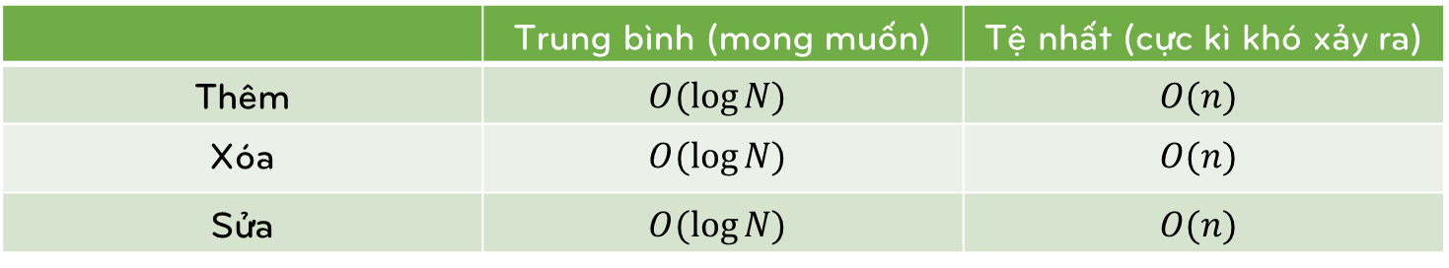
Cấu trúc dữ liệu và giải thuật nâng cao
PHÂN TÍCH HIỆU SUẤT CỦA TREAP
Độ phức tạp thời gian:
 | Trung bình (mong muốn) | Tệ nhất (cực kì khó xảy ra)
Thêm | $$O(\log{N)}$$ | $$O(n)$$
Xóa | $$O(\log{N)}$$ | $$O(n)$$
Sửa | $$O(\log{N)}$$ | $$O(n)$$
Độ phức tạp không gian: O(n)

Slide 57
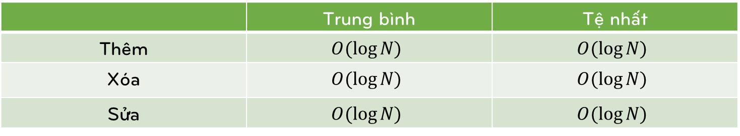
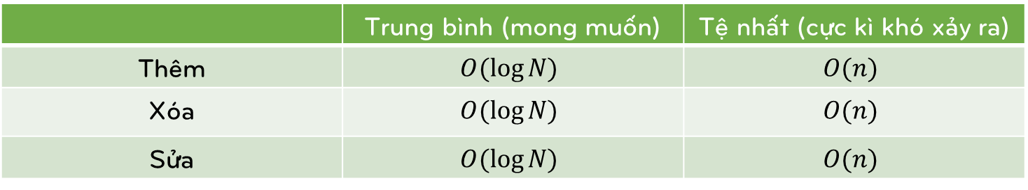
Cấu trúc dữ liệu và giải thuật nâng cao
SO SÁNH TREAP VỚI AVL TRÊN LÝ THUYẾT
Độ phức tạp thời gian của Treap:
 | Trung bình (mong muốn) | Tệ nhất (cực kì khó xảy ra)
Thêm | $$O(\log{N)}$$ | $$O(n)$$
Xóa | $$O(\log{N)}$$ | $$O(n)$$
Sửa | $$O(\log{N)}$$ | $$O(n)$$
Độ phức tạp thời gian của AVL:
 | Trung bình | Tệ nhất
Thêm | $$O(\log{N)}$$ | $$O(\log{N)}$$
Xóa | $$O(\log{N)}$$ | $$O(\log{N)}$$
Sửa | $$O(\log{N)}$$ | $$O(\log{N)}$$

Slide 58
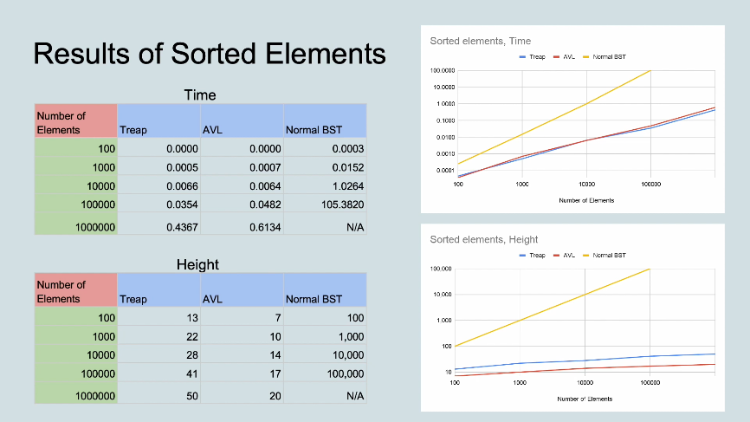
Cấu trúc dữ liệu và giải thuật nâng cao
SO SÁNH TREAP VỚI AVL BẰNG THỰC NGHIỆM
Nguồn: https://www.youtube.com/watch?v=EWLnqDEvb3E

Slide 59
Cấu trúc dữ liệu và giải thuật nâng cao
ƯU NHƯỢC ĐIỂM CỦA TREAP
Ưu điểm:
Các thao tác trên cây rất đơn giản.
Có thể so sánh độ hiệu quả với các cấu trúc cây tự cân bằng khác như AVL, Red Black Tree, … trong khi dễ lập trình hơn rất nhiều.
Nhược điểm:
Không đảm bảo cây luôn cân bằng.

Slide 60
Cấu trúc dữ liệu và giải thuật nâng cao
ỨNG DỤNG THỰC TẾ CỦA TREAP
Biểu diễn tập hợp, hỗ trợ phép hợp, giao, bù của 2 tập hợp.
Lưu trữ chứng nhận khóa công khai trong mật mã khóa công khai.
Biểu diễn đồ thị trên máy tính.

Slide 61
Cấu trúc dữ liệu và giải thuật nâng cao
BÀI TẬP VỀ NHÀ
Câu 1: Vẽ Treap sau mỗi lần thêm các node sau:
(10,45), (5,61), (40,3),(20,10), (6,9), (12,32), (45,20), (30,1), (44,31)
Câu 2: Vẽ Treap sau mỗi lần xóa các node sau:
(12,32), (45,20), (5,61), (40,3), (10,45)
Giá trị màu xanh là khoá của node.
Giá trị màu đỏ là độ ưu tiên của node.

Slide 62
THANK YOU for listening us!
Tài liệu tham khảo:
https://vi.wikipedia.org/wiki/Treap
https://www.geeksforgeeks.org/treap-a-randomized-binary-search-tree/
https://www.geeksforgeeks.org/implementation-of-search-insert-and-delete-in-treap/
https://cseweb.ucsd.edu//~kube/cls/100/Lectures/lec8.treap/lec8.pdf
https://www.researchgate.net/publication/258650448_Using_Treaps_for_Optimization_of_Graph_Storage
https://www.youtube.com/watch?v=uwWOUAdOTig
https://www.youtube.com/watch?v=svAHk-FAQgM&t=3066s
https://alexdremov.me/treap-algorithm-explained/

